Slide 1
Atelier 5 : Retour et échanges autour d’une expérience sur l’IAG dans l’enseignement supérieur agronomique et vétérinaire.
JIP 2024

Slide 2
Qui sommes nous ?

Slide 3
Définition
L'intelligence artificielle générative (IAg) est un système d'intelligence artificielle capable de générer du texte, des images ou d'autres types de fichiers à partir de prompts.
Elles prédisent des données statistiquement probables à partir de contenus sur lesquels elles ont été entraînées.

Slide 4
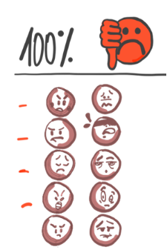
Usages de l'IAG dans l'apprentissage
Un peu d'apagogie :
Quels seraient les pires usages de l'IAG dans l'enseignement ?

Slide 5
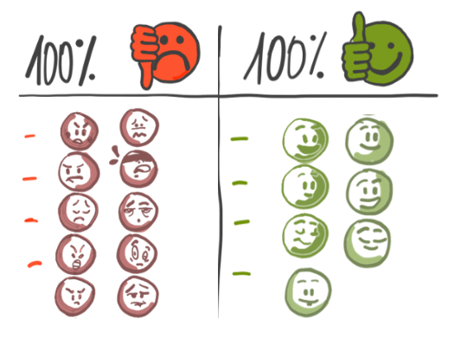
Usages de l'IAG dans l'apprentissage
A l'inverse, quelles seraient les "bonnes" pratiques ?

Slide 6
Usages de l'IAG dans l'apprentissage

Slide 11
Le groupe de travail interne à l’Institut Agro Dijon : Contexte
Depuis septembre 2023 un GT élargi Missionné pour :
Élargir le GT aux questions éthiques, juridiques, pédagogiques, professionnelles
Former les étudiants à l’IAG
Définir un positionnement politique sur ces outils
S’interroger collectivement sur les enjeux et impact de ces outils sur l’enseignement, l’apprentissage et les usages professionnels
Organisation du GT
Groupe ouvert et accessible
Membres du GT variés (enseignants chercheurs, DEVE, Eduter Ingénierie, DSI , Bibliothèque, service juridique, CéDéFAP)
Organisation en 3 axes de travail :
Axe 1 : Former les étudiants
Axe 2 : Sensibiliser les enseignants
Axe 3 : Définir une politique d’établissement

Slide 12
Actions menées
Axe 1 former les étudiants :
Intervention auprès des étudiants dans le cadre du projet de recherche bibliographique
Questionnaire étudiants
Intervention auprès de la promo de 1A
Proposition de 2 axes pour former les étudiants
Axe 2 sensibiliser les Enseignants :
Questionnaire enseignants
Atelier organiser par des enseignants du GT pour comparé Mistral et Chat GPT
AG des enseignant au mois de juin : communication sur le GT, le positionnement de l'établissement et les formations à venir.
Axe 3 proposition d'une politique d’établissement :
Mise en place d'un paragraphe sur l'IAG dans le régalement des études de l'Institut Agro
Écrire une note note de cadrage avec toutes les réflexions et propositions du GT sur les 3 axes
Notes:
« bibliotheque » au lieu de médiadoc

Slide 13
Freins et besoins
Besoins :
dépasser l'explication de la technologie et les démonstrations
démystifier l'usage "pour tricher"
Accompagner les enseignants dans l'usage des outils pour la pédagogie
Freins :
des représentations et des positionnements chez les enseignants ET chez les étudiants
faut-il former à l'usage dans des situations professionnelles ? et comment ?
définition d'un cadre qui fait débat

Slide 14
Quelques outils
Tester les outils permet de :
Démystifier, se rendre compte du potentiel, des risques et d’évaluer les outils
Tester pour une tâche professionnelle
Se rendre compte de comment les étudiants peuvent les utiliser
Gemini (Google),
Lama (Meta),
Copilot (Microsoft), accessible avec votre compte Microsoft 365 de l’IAD
Mistral (Mistral AI, Français),
Perplexity (Preplexity AI),
Chat GPT (Open AI)
Le site une IA par jour en propose une infinité et il est possible de filtrer les outils « sans compte ».
Un outil de comparaison (nombre de requête limitée)
Notes:
« permet de » au lieu de « vous permettra

Slide 15
Pour aller plus loin …
Aller plus loin : exemples concrets
- Flashcards : à partir d'un sujet, générer des flashcards de révision
le prompt
le résultat
- mindMap : à partir d'une copie d'écran, générer une mindmap
et sinon : générer des questions de quiz, faire un plan de cours, vérifier que toutes les notions sont abordées dans un cours, trouver des exemples pour son cours, générer une mindmap, générer des images pour illustrer son cours, .......

Slide 16
Et vous ?
Avez-vous l’intention d’intégrer l’IAG dans vos cours ? Si oui, comment ?
Avez-vous une idée de à quoi former les étudiants concernant ces outils ?
Y a-t-il un encadrement de ces outils dans le secondaire ?
On vous entend dire que vous ne souhaitez pas corriger Chat GPT. Quelles pourraient être les solutions ?

Slide 17
Debrief
Ce que j'ai appris...
Ce qui m'a étonné...
Ce qui me manque...

Slide 18
Merci !
marion.chaudat@agrosupdijon.fr
raphaela.lhote@agrosupdijon.fr

